Slide 1

Cicatrice Radiaire/Lésion Sclérosante Complexe:
Quoi de neuf ?

Slide 2
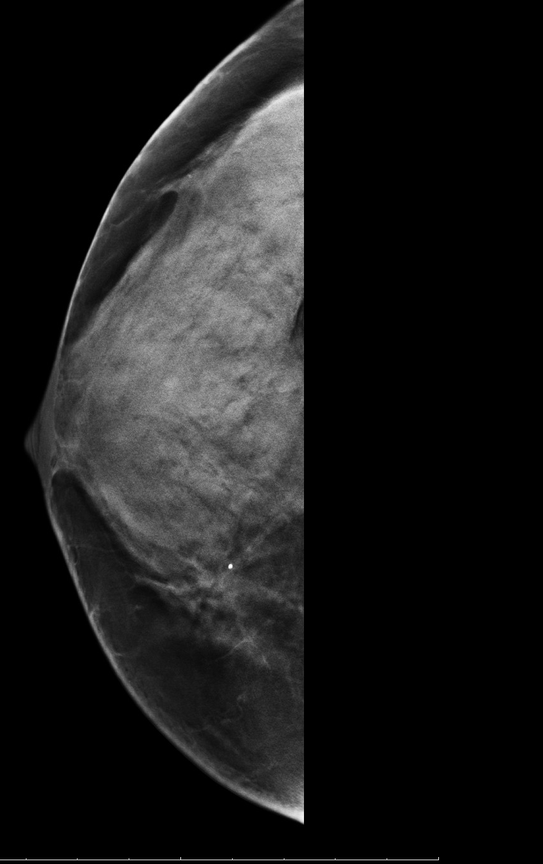
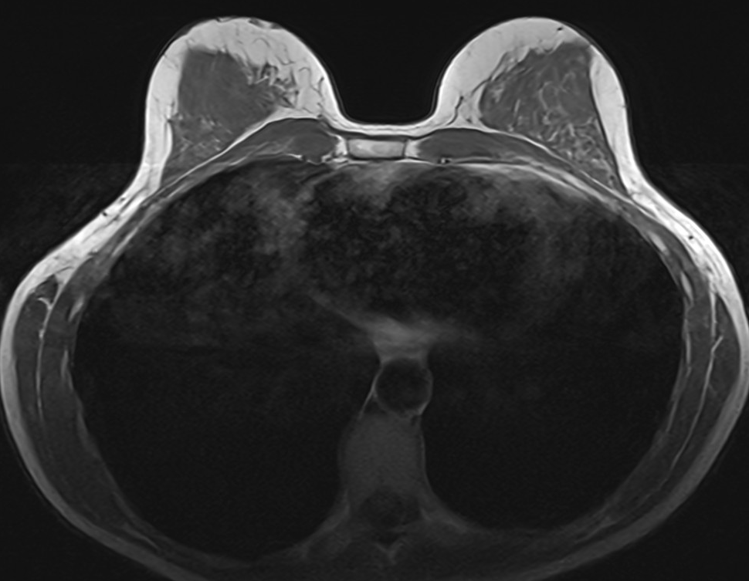
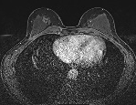


Cas clinique N°1
T1 SE
T1SE
Histoire :
Patiente âgée de 47 ans , sans antécédent personnel ou familial de cancer du sein ni de l’ovaire, ménopausée à 46 ans sans THM
Dépistage
Bilan mammo-échographique et IRM:
Sein droit : BIRADS 4 en raison d'une distorsion architecturale à centre clair + microcalcifcations
Histologie (biopsie et pièce opératoire):
Lésion sclérosante complexe entourée de foyers de métaplasie cylindrique microkystique sans atypies.
T1 soustraite
3D CC
Devant une cicatrice radiaire sans atypie le risque de sous-estimation de malignité est de 7 %
Nécessité de bon échantillonnage lésionnel par MACROBIOPSIE: au moins 6 prélèvements 8G ou 12 prélèvements 10G

Slide 3
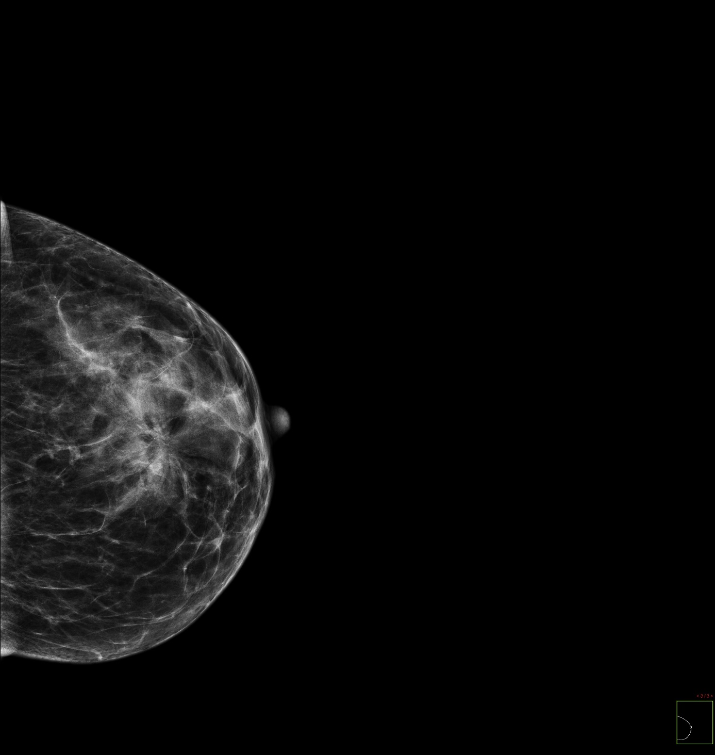
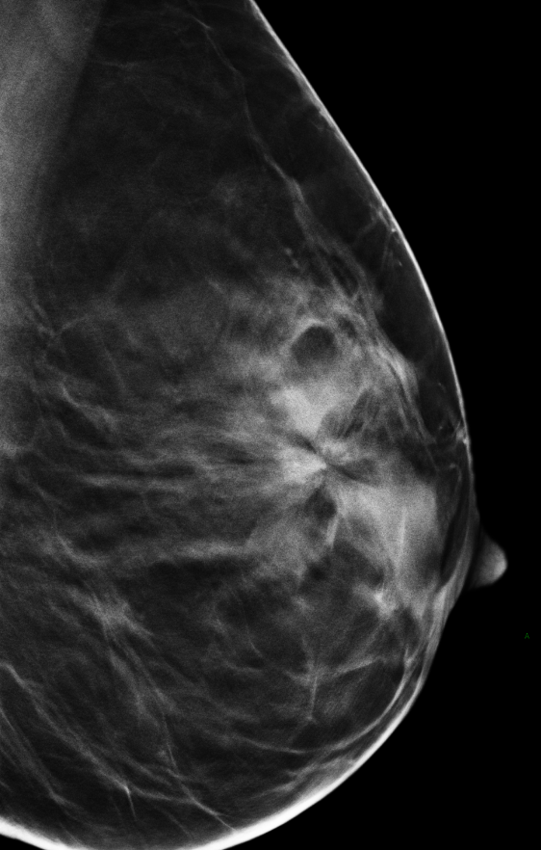

Cas clinique N°2
Histoire :
Patiente de 45 ans, sans antécédent personnel ou familial de cancer du sein ou de l’ovaire
Dépistage
Sein gauche: BIRADS 4C / distorsion architecturale + microcalcifications polymorphes de l'UQS mesurant 30 mm
Mastectomie partielle gauche:
Carcinome infiltrant de type tubuleux développé sur une cicatrice radiaire
Grade histopronostique (EE) : 1(1+2+1), HER2 score 0 , Ki67 3%
Stade UICC/TNM version 8 : pT1b N0(i-)(gs)
2D CC
3D

Slide 4
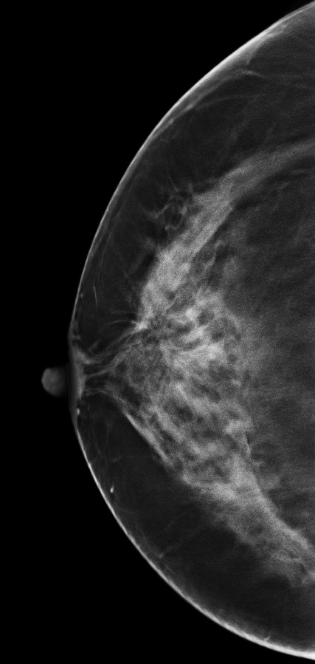
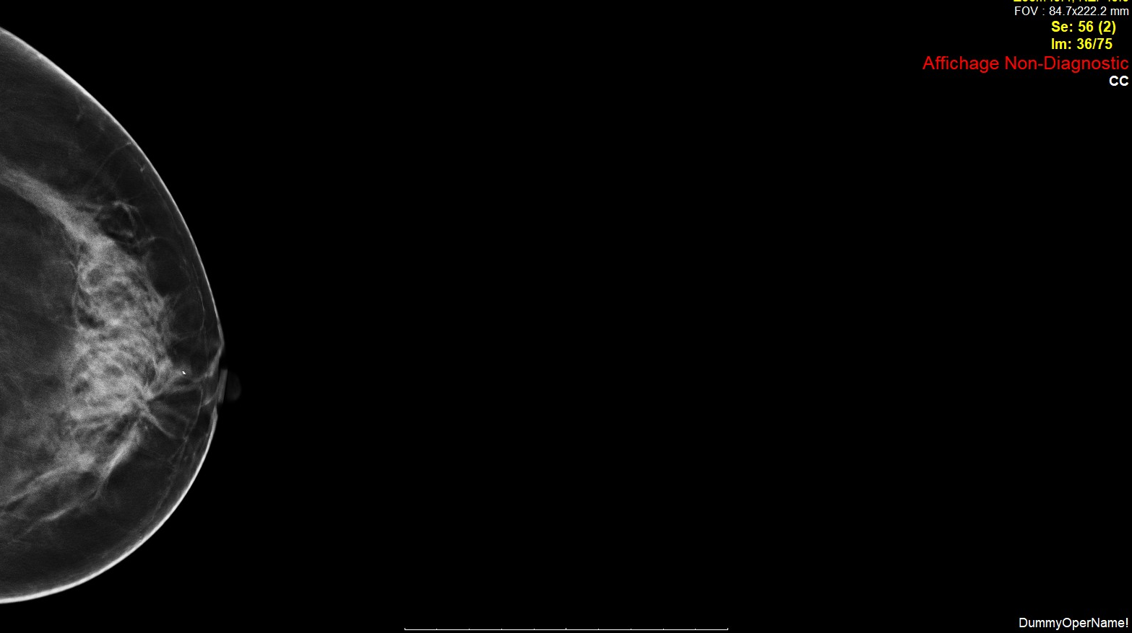



Cas clinique N°3
Patiente de 56 ans
Pas d’ ATCD personnel ou familial de cancer du sein ou de l’ovaire
Ménopausée à 56 ans, sans THS
Dépistage
Examen clinique: Empâtement du sein en péri-aréolaire gauche

Slide 5

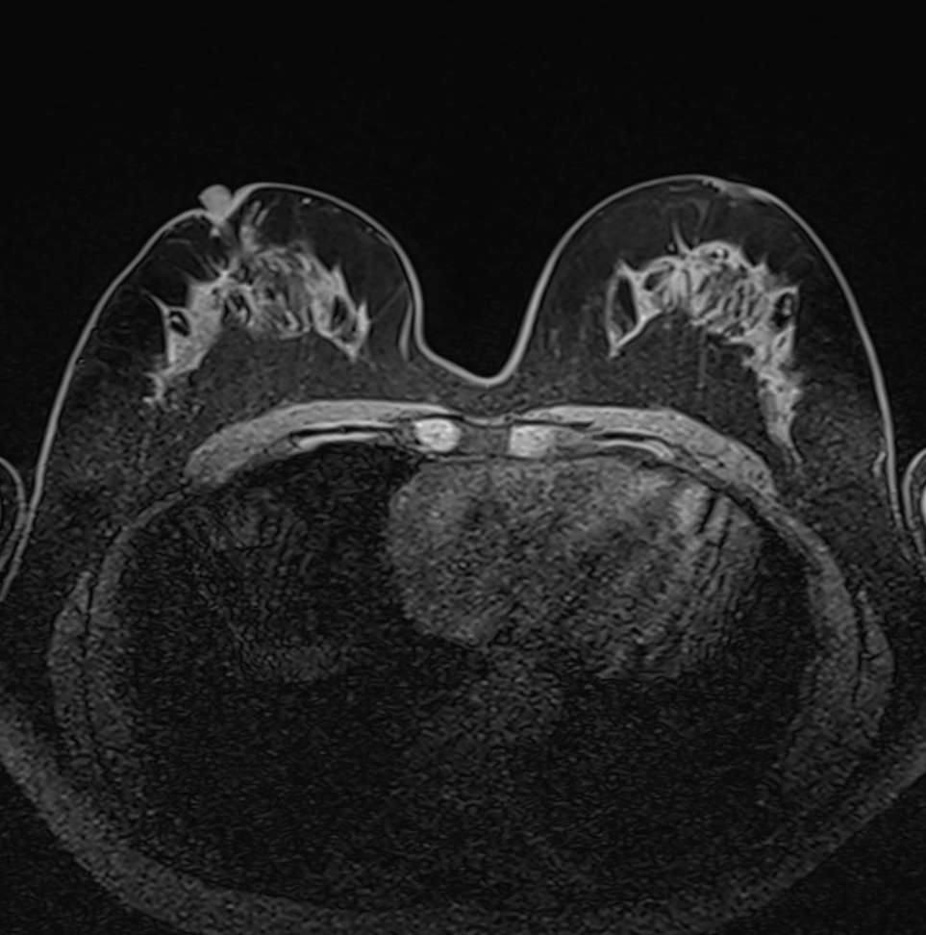
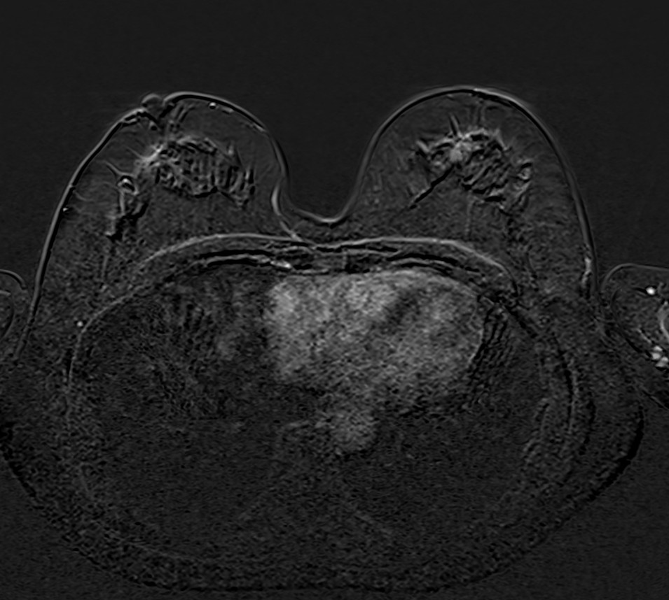
Examen classé BI-RADS 4 en bilatéral: distorsions architecturales rehaussées

Slide 6
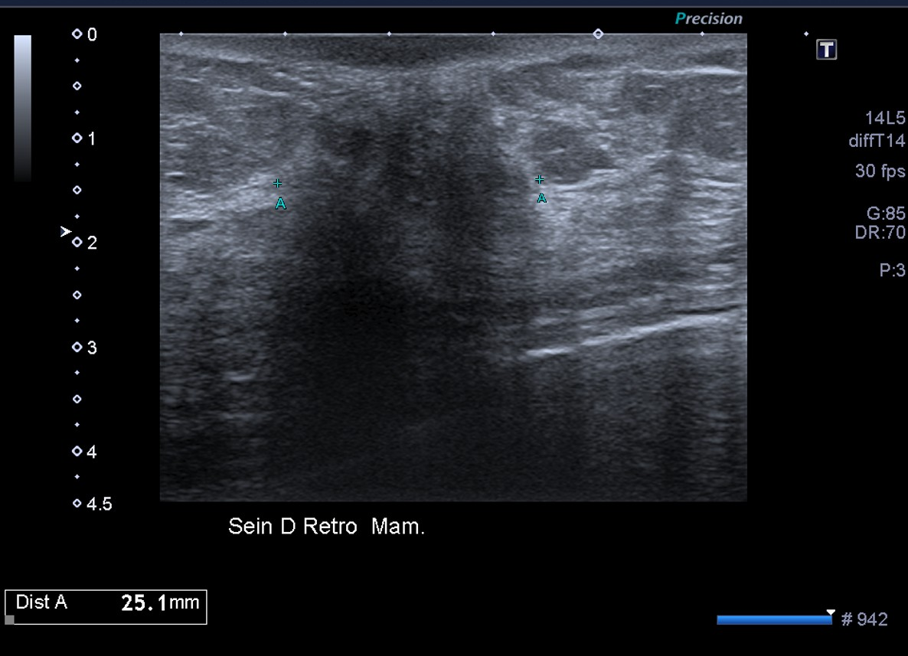
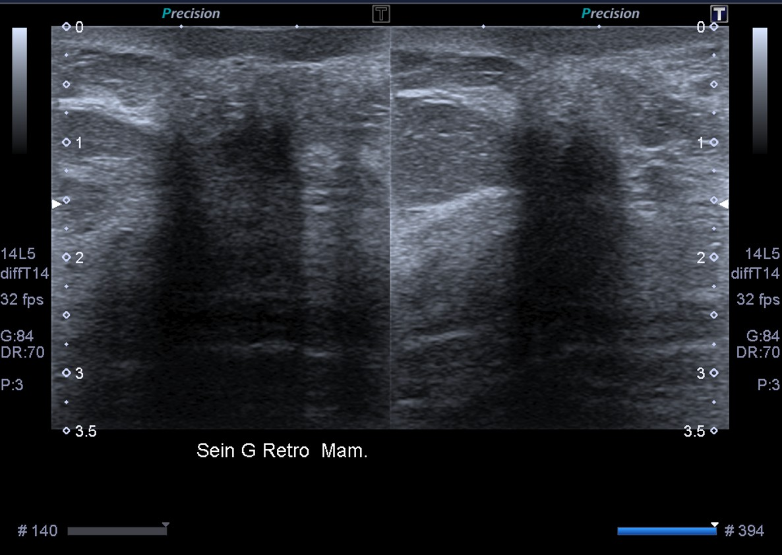
Traduction échographique des distorsions architecturales

Slide 7
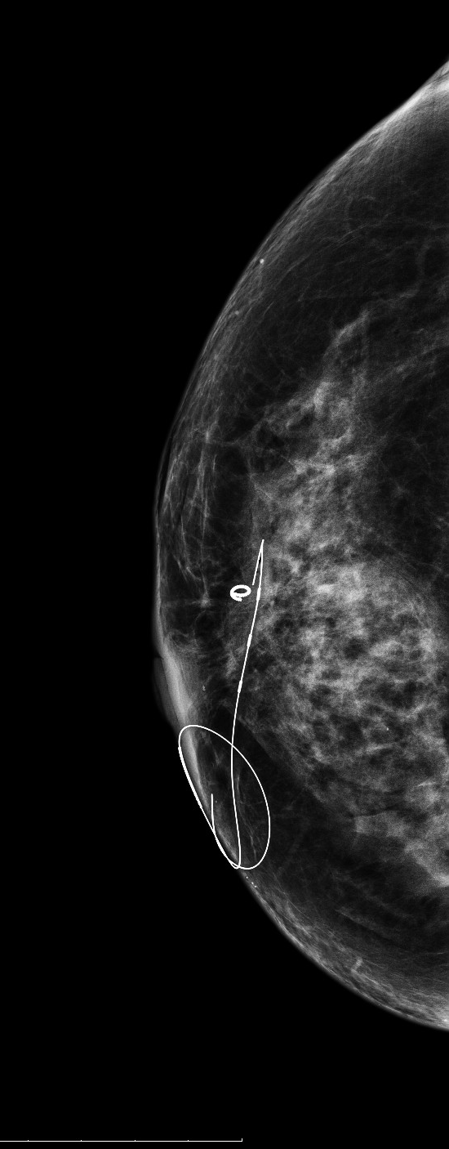
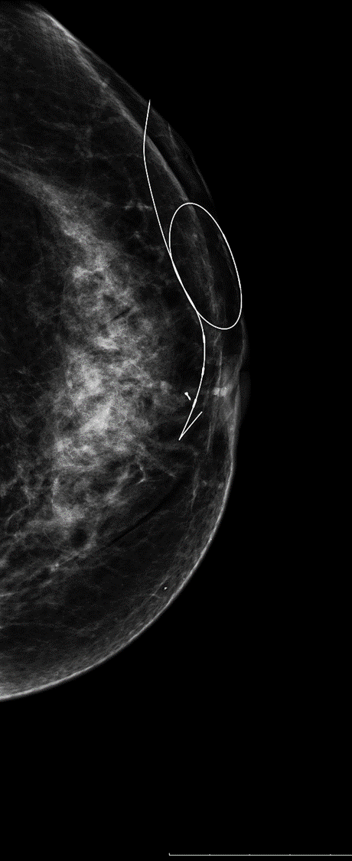

CAT :
*Devant une cicatrice radiaire bien échantillonnée sans atypie et sans critères de sous-estimation de malignité
MACROEXÉRÈSE
*Si présence de critères à risque de sous-estimation (atypies/CCIS/CCI)
1- taille supérieure ou égale à 25 mm
2- calcifications associées
3- faible échantillonnage de moins de six prélèvements 8G ou moins de 12 prélèvements 10G
4- anomalie clinique
CHIRURGIE
Mastectomie partielle droite
CICATRICE RADIAIRE sans atypies
Mastectomie partielle gauche:
CICATRICE RADIAIRE colonisée par un CCIS de grade intermédiaire (taille >30mm) et s'accompagnant d'un foyer de Carcinome Lobulaire Infiltrant de type classique

